Slide 1
第9章 直流稳压电源
直流稳压电源的作用
从交流电源变换成平滑而稳定的直流电。

Slide 2
直流电源的一般组成如下图所示
整 流 电 路
滤 波 电 路
稳 压 电 路
整 流 电 路
滤 波 电 路
稳 压 电 路
u₁
u₂
u₃
u₄
u_{o}
电源变压器: 将交流电网电压u₁变为合适的交流电压u₂。
整流电路: 将交流电压u₂变为脉动的直流电压u₃。
滤波电路: 将脉动直流电压u₃转变为平滑的直流电压u₄。
稳压电路: 清除电网波动及负载变化的影响,保持输出电压u_{o}的稳定。

Slide 3
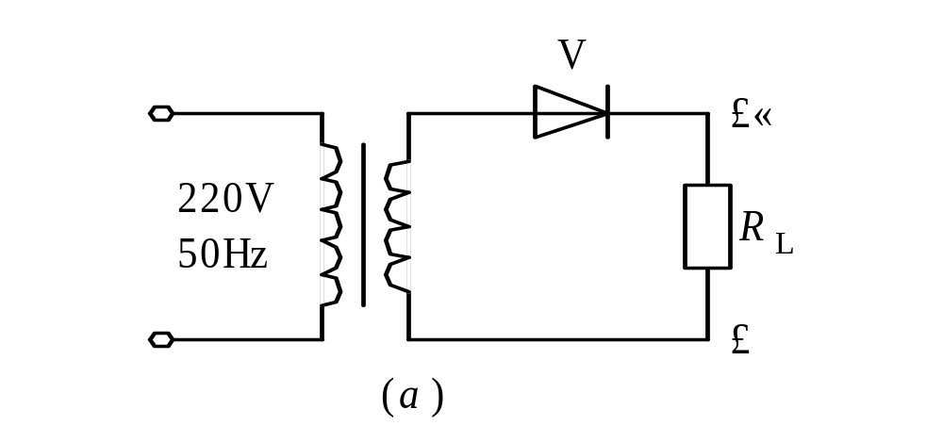
9.2 整流电路
一、整流滤波电路
整流分类：半波、全波、桥式、倍压整流电路
整流工作原理：
利用二极管的单向导电性
电路图

Slide 4

整流电路的分析方法：

Slide 5
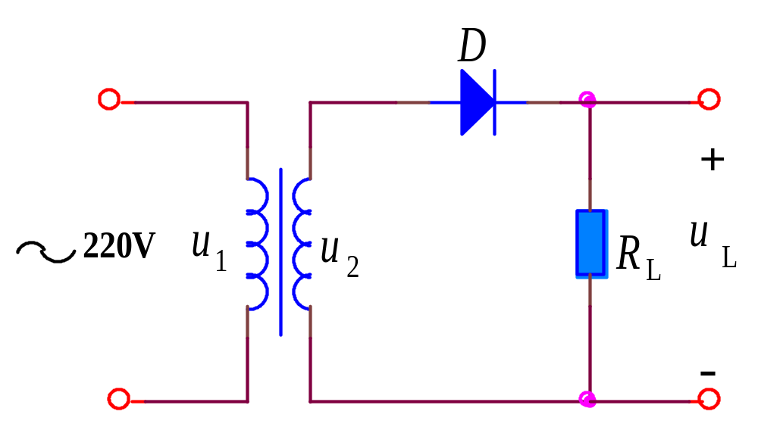
9.2.1.半波整流电路
u₂
ωt
0
π
2π
3π
4π
–
+
u_{L}
i_{o}
+
–
u_{D}
u₂ >0 时:
二极管导通，u_{L}=u₂
u₂<0时:
二极管截止,
u_{L}=0

Slide 6

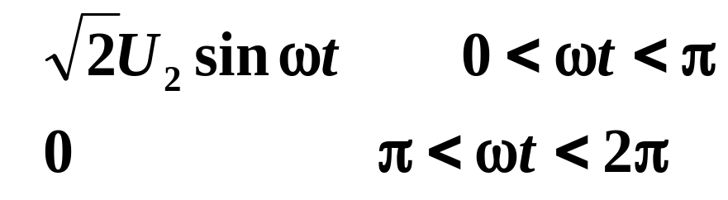
i_{D}
1、工作原理
+
+
－
u₁
u₂
u_{o}
R_{L}
－
设变压器输出电压：u₂= U₂sinωt
则输出电压：
u₂
t
u_{o}=
u_{o}
2、电路特点
优点：结构简单，元件少。
缺点：输出波形脉动大，利用率低
t

Slide 7
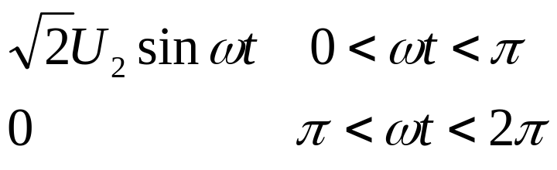
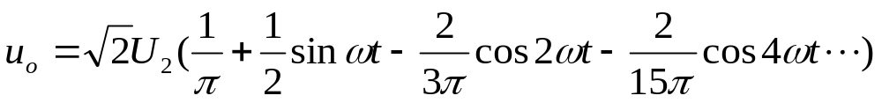
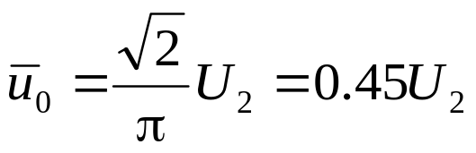
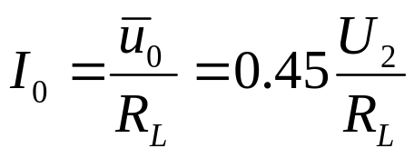
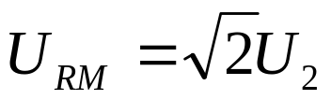
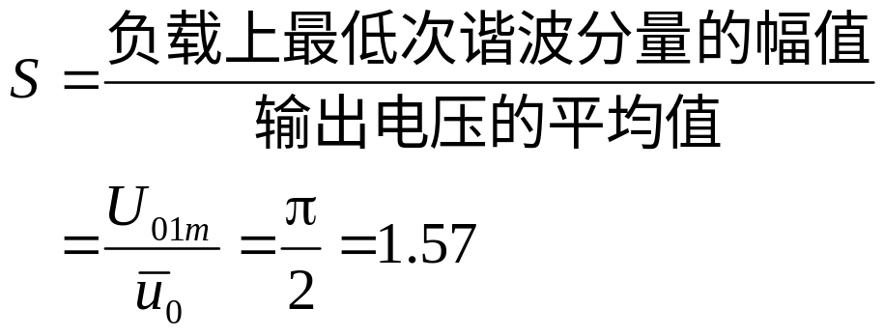
u_{o}=
3、电路分析
（1）输出直流电压：
（2）负载平均电流
u₁
u₂
u_{o}
R_{L}
（3）二极管所承受的最大反向电压
（4）整流管平均整流电流=负载平均电流
4、整流输出电压的脉动系数

Slide 8
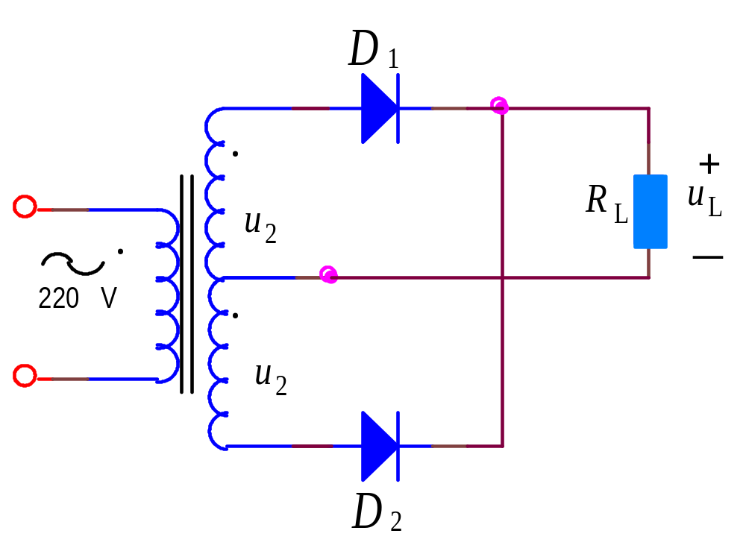
9.2.2 单相全波整流电路
原理：
+
–
变压器副边中心抽头，感应出两个相等的电压u₂
–
+
+
–
+
–
当u₂正半周时， D₁导通，D₂截止。
当u₂负半周时， D₂导通，D₁截止。

Slide 9
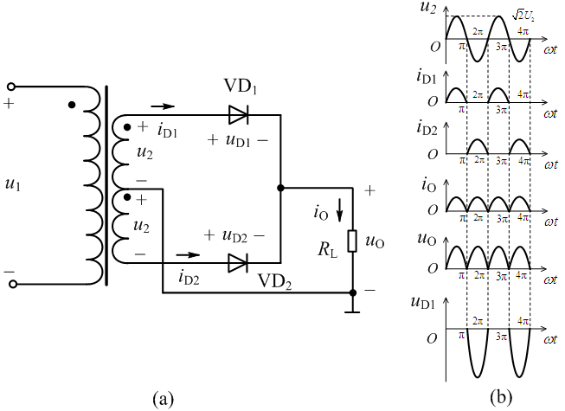
全波整流电压波形

Slide 10
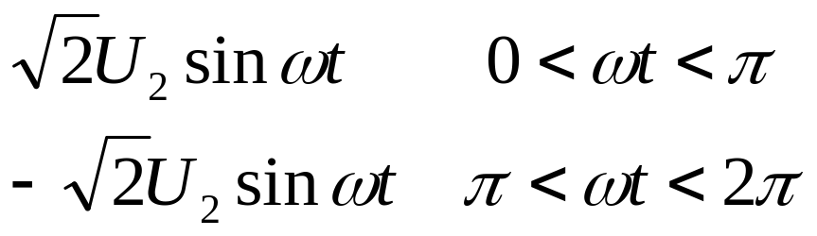
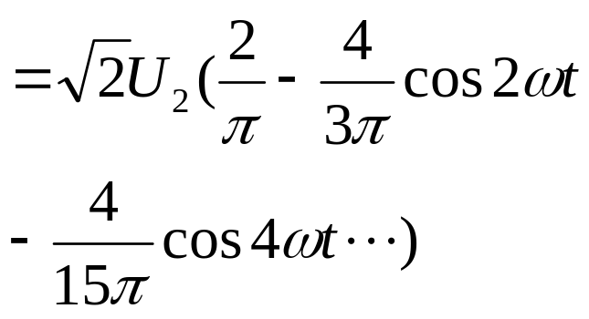
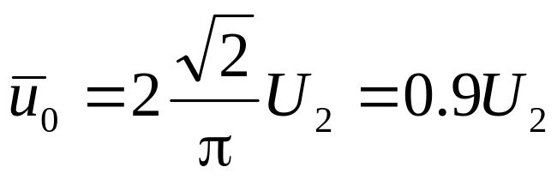
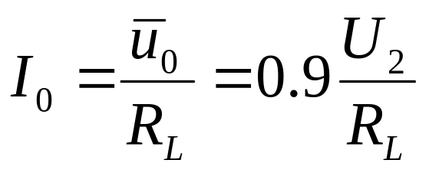
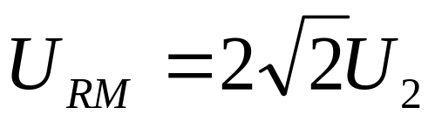
全波整流电路
u₂
D₁
u₁
电路分析：
u₂
D₂
R_{L}
u₂
u₀=
t
u_{o}
t

Slide 11
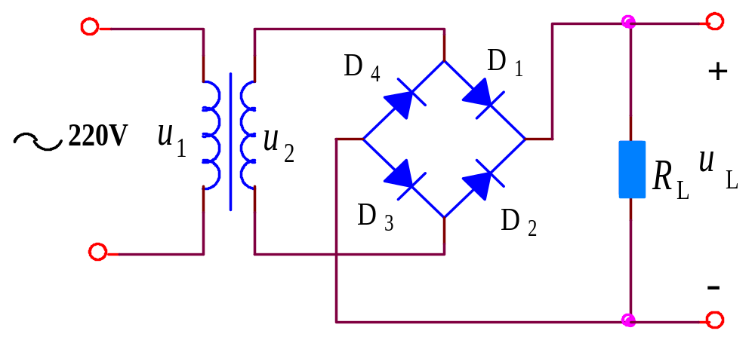

9.2.3. 桥式整流电路
（1）组成：由四个二极管组成桥路
+
–
（2）工作原理：
u₂
u₂正半周时:
D₁ 、D₃导通，
D₂、D₄截止
u_{L}

Slide 12
u₂负半周时：
D₂、D₄ 导通， D₁ 、D₃截止
-
+
u₂
u_{L}

Slide 13

桥式整流电路
u₁
u₂
正确利用二极管的引导作用
R_{L}
u₂
u₀=
t
u_{o}
t

Slide 14

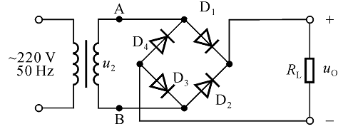

思考
思考1：一个二极管接反时的情况。
！
整流桥中一个二极管接反，可能烧毁变压器
线圈或整流管。

Slide 15

思考
思考2：一个二极管短路时的情况。
！
整流桥中一个二极管短路，可能烧毁变压器
线圈或整流管。

Slide 16

思考
思考3：一个二极管虚焊（断路）时的情况。
！
整流桥中一个二极管断路，变成半波整流。

Slide 17
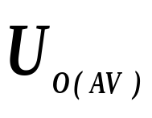
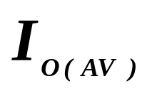

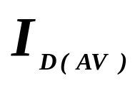
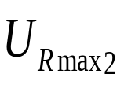
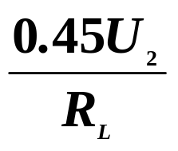
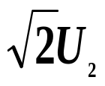
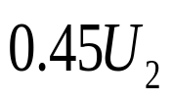

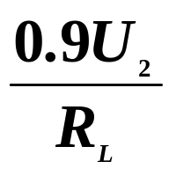
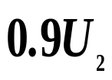

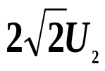
表 1 整流电路的主要参数
主要参数
输出电压脉动系数
电路形式
半波整流电路
桥式整流电路
全波整流电路

Slide 18

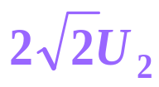
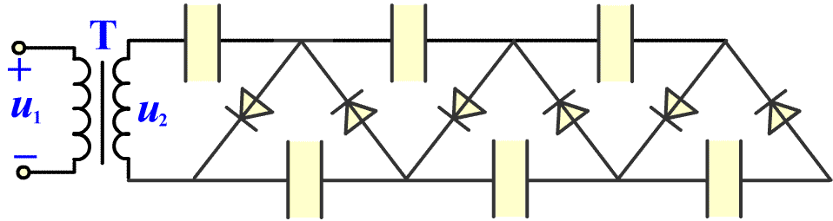
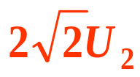
9.2.4 多倍压整流电路
+
-
+ −
+ −
+
-
+
u₂
-
+ −
+ −
+ −
图 多倍压整流电路
适用于要求输出电压较高、负载电流较小的场合。

Slide 19
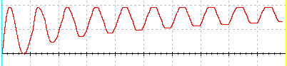
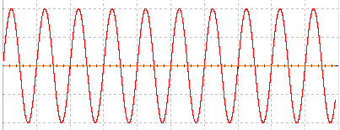
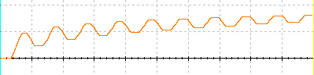
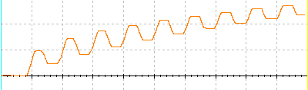
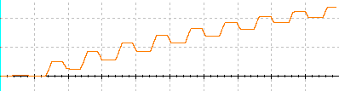
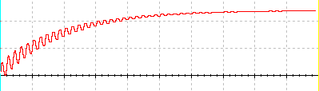
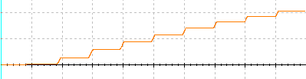
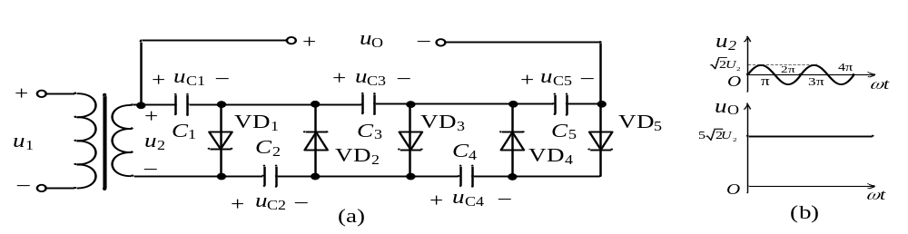
u₂
u_{C1}
u_{C2}
u_{C3}
u_{O}
u_{C4}
u_{C5}

Slide 20
9.3 滤波电路
由于整流输出电压存在一定的纹波,故需用滤波电路来滤除纹波电压。滤波电路利用电抗性元件的储能作用实现滤波。
一般通过将电容C与负载并联或将电感L跟负载串联来实现。
经过滤波电路后，既可保留直流分量、又可滤掉一部分交流分量，改变了交直流成分的比例，减小了电路的脉动系数，改善了直流电压的质量。

Slide 21
交流
电压
整流
脉动
直流电压
滤波
直流
电压
滤波原理：利用储能元件电容两端的电压(或通过电感中的电流)不能突变的特性, 滤掉整流电路输出电压中的交流成份，保留其直流成份，达到平滑输出电压波形的目的。
滤波电路的结构特点: 电容与负载 R_{L} 并联，或电感与负载R_{L}串联。
L
C
R_{L}
R_{L}

Slide 22
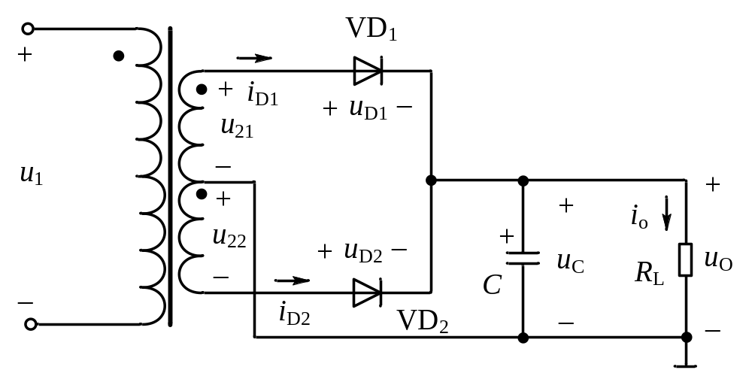
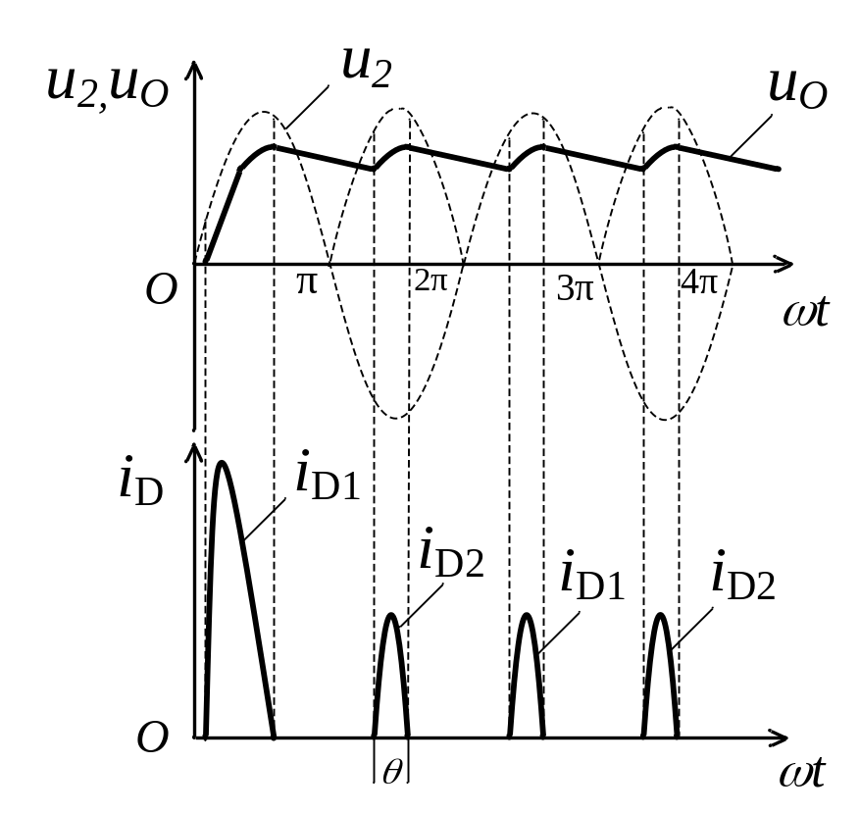
电容滤波电路
接入RL(且RLC较大)时:
设滤波电容C电压初始值u_{C}(0)=0，若u2处于正半周，二极管VD1导通，u21向负载Ｒ_{L}提供电流并给电容器C充电。

Slide 23
电容滤波电路
接入RL(且RLC较大)时:
当ωt=π/2时，u21达到峰值，之后开始下降，由于电容继续充电，使uC略有上升。

Slide 24
电容滤波电路
接入RL(且RLC较大)时:
当u21- uC小于二极管的导通电压时，二极管关断，电容C以指数规律向负载ＲL放电 。

Slide 25
电容滤波电路
接入RL(且RLC较大)时:
u2处于负半周时，当-u22- uC大于二极管的导通电压时，二极管VD2导通，u22又给电容器C充电， 当-u22- uC小于二极管的导通电压时，二极管关断，电容C以指数规律向负载ＲL放电。

Slide 26
电容滤波电路
接入RL(且RLC较大)时:
电容器C如此周而复始地进行充放电，负载上得到一个近似锯齿状波动的电压 。

Slide 27

电容滤波电路
接入RL(且RLC较大)时:
电容C放电的快慢取决于时间常数(τ=RLC）的大小，时间常数越大，电容C放电越慢，输出电压 就越平坦，平均值也越高。

Slide 28

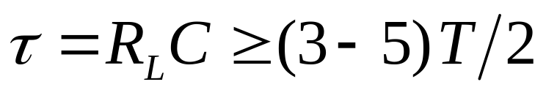
电容滤波电路的特点：
u_{c}= u_{L}
(1)整流管导电时间越短→ 的峰值电流越大
R_{L}C 较大
u₂
t
(2)UL与RLC的关系：
i_{D}
RLC愈大→C放电愈慢→UL(平均值)愈大
t
一般取：
近似估算: U_{L}=1.2U₂
(T:电源电压的周期)

Slide 29
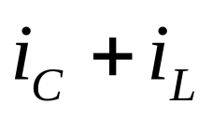
要注意的几点：
（1）滤波电容C一般选择体积小，容量大的电解电容器。
（2）普通电解电容器有正、负极性，使用时正极必须接高电位端，如果接反会造成电解电容器的损坏。
（3）加入滤波电容以后，二极管导通时间缩短，且在短时间内承受较大的冲击电流( )，为了保证二极管的安全，选管时应放宽裕量。

Slide 30
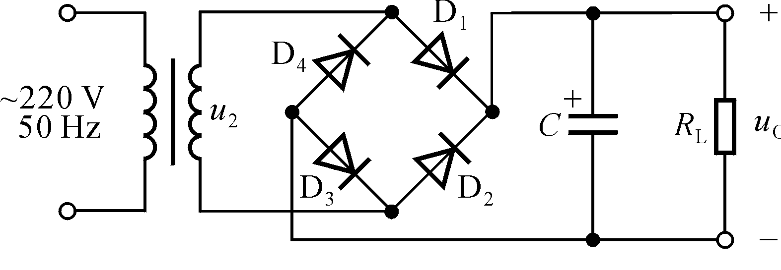
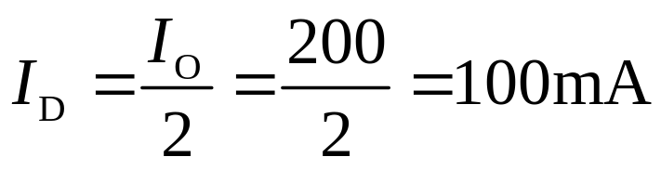
例9-1 某电子设备要求直流电压U_{O}=30V，直流电流I_{O}=200mA，若采用单相桥式整流、电容滤波电路供电，试确定二极管的最大整流电流I_{F}及最大反向工作电压U_{RM}的要求，滤波电容的容量及耐压要求。
解 (1)选择整流二极管
对桥式整流电路，流过整流二极管的电流
故需I_{F}>I_{D}，可选择I_{F}=(2～3) I_{D} =200mA～300mA。

Slide 31
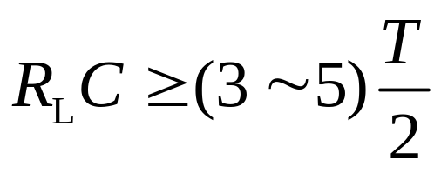
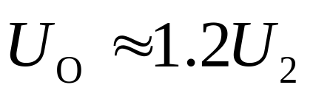
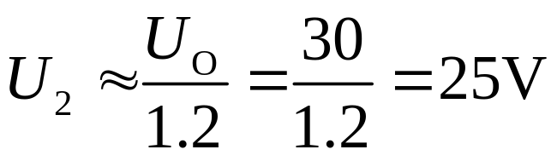
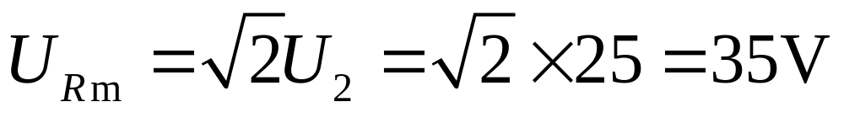
在满足
的情况下，取
故变压器次级输出电压有效值为
二极管承受的最大反向电压为
故需U_{RM}>U_{Rm}，可选U_{RM}=50V。

Slide 32
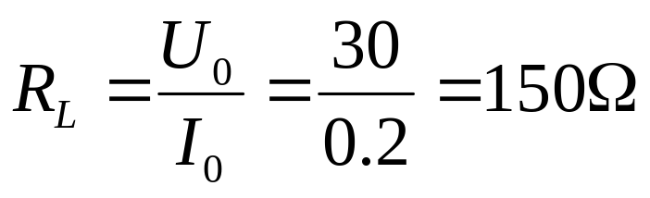


(2)选择滤波电容
根据已知条件，直流负载电阻为
根据条件
取
可求得

Slide 33

(2)选择滤波电容
电容的耐压应大于电容两端可能出现的最高电压（负载开路时的电压），即
故可选C=470μF，耐压为50V的电解电容。

Slide 34

例2 如图所示，R_{L}=50欧姆，C=1000uF，U₂=20V U _{O（AV)}有以下几种情况:
（1） 28V （2） 18V （3） 9V
分析电路产生了什么故障?
解： （1）R_{L}开路
（2）电容开路
（3）一个二极管开路且电容开路

Slide 35

9.3.3 复合型滤波电路
（a）电容滤波电路
（b）电感电容滤波电路（倒L型）
（c）Π型滤波电路

Slide 36


9.4.2 线性串联型稳压电路
稳压管稳压电路的缺点：
（1）带负载能力差
（2）输出电压不可调
（3）适合负载电流小，负载电压不变的场合
改进1：
（1）提高带负载能力——在输出端加一射极输出器
基本调整管稳压电路
U_{O}=U_{Z}-0.7V

Slide 37







基本调整管电路
稳压原理
U_{B}不变

Slide 38

改进2：
（2）使输出电压可调——在射极输出器前加一带有负反馈的放大器——具有放大环节的串联型稳压电路。
具有放大环节的串联型稳压电路

Slide 39

具有放大环节的串联型稳压电路

Slide 40



具有放大环节的串联型稳压电路
1.电路构成
基准电压电路
比较放大电路
调整管电路
采样电路

Slide 41


2.稳压原理
U_{O}↑
→U₋↑
→U_{B} ↓
→U_{O}↓
U_{O} ↓
→ U₋↓
→ U_{B}↑
→ U_{O}↑
引入了负反馈
3.输出电压的调节范围

Slide 42



u_{I}↑→u_{O}↑→u_{F}↑→u_{O1}↓→u_{BE}↓→u_{CE}↑→u_{O}↓
R_{L}↓→u_{O}↓→u_{F}↓→u_{O1}↑→u_{BE}↑→u_{CE}↓→u_{O}↑
图9-16 u_{I}增加时u_{O}自动稳定示意图
图9-17 R_{L}减小时u_{O}自动稳定示意图

Slide 43

图9-18 过压和过流保护组合电路

Slide 44


例:设如图所示串联型直流稳压电路中,稳压管为2CW14,其稳定电压为UZ＝7V，采样电阻R1=3KΩ，R2=2KΩ, R3=3KΩ,试估算输出电压的调节范围。
解：

Slide 45

例:设如图所示串联型直流稳压电路中,稳压管为2CW14,其稳定电压为UZ＝7V，采样电阻R1=3KΩ，R2=2KΩ, R3=3KΩ,试估算输出电压的调节范围。
解：
因此,稳压电路输出电压的调节范围是(11.2～18.7V)。

Slide 46
例：如图,要求输出电压UO=(10～15V),负载电流IL=(0～100)mA,已选定基准电压的稳压管为2CW1,其稳定电压UZ=7V,IZmin=5mA,IZmax＝33mA。若选用三极管3DD2C,其主要参:ICM=0.5A,U(BR)CEO=45V,PCM=3W。
假设采样电阻总的阻值选定为2kΩ左右,则R1、R2、R3三个电阻分别为多大？

Slide 47



解： 因
故
取

Slide 48






故
则
取
(电位器)
则
取

Slide 49



在确定了采样电阻R1R2R3的阻值以后再来验算输出电压的变化范围是否符合要求,此时
输出电压的实际变化范围为 ,所以符合给定的要求。

Slide 50
三端线性集成稳压器
三端线性集成稳压器是集成串联型稳压电源，用途十分广泛，而且非常方便。集成三端稳压器有78××系列(输出正电压)和79××系列(输出负电压)，后面两位数表示输出电压值，如7812，即表示输出直流电压为+12V。

Slide 51

集成三端稳压器(集成的稳压电源)框图
1.调整管
当电网电压或负载电流波动时,调整自身的集－射压降使输出电压基本保持不变。

Slide 52
2.放大电路
将基准电压与从输出端得到的采样电压进行比较,然后再放大并送到调整管的基极。

Slide 53
3.基准电源
采用能带间隙式基准源,具有低噪声、低温漂的特点,在单片式大电流集成稳压器中广泛应用。

Slide 54
4.采样电路
由两个分压组成,它将输出电压变化量的一部分送到放大电路的输入端。

Slide 55
5.启动电路
在刚接通直流输入时使调整管、放大电路和基准电源等建立起各自的工作电流, 当稳压电路正常工作时断开启动定路,以免影响稳压电路的性能。

Slide 56
6.保护电路
在W7800系列三端集成稳压器中,已将三种保护电路集成在芯片内部,它们是限流保护电路、过热保护电路和过压保护电路。

Slide 57

集成三端稳压器的应用电路
(1)基本电路
C1、C2的作用：防止自激振荡，减小高频噪声、改善负载的瞬态响应。

Slide 58



(a)扩展电流 (b) 扩展电压
I_{start}为V管开始工作时流入LM7805输入端的电流，也就是说，当LM7805的输入电流小于I_{start}时，V管截止。
考虑到输入电压变化时，稳压器的输出（5V）有一定的变化，为保证输出电压的稳定性较高，电阻R2的数值不宜太大。

Slide 59


图9-26 三端可调输出稳压器基本应用电路

Slide 60



9.4.3开关型直流稳压电路

Slide 61


Slide 62
作业
9.1 9.2

